Slide 1
«ΑΡΧΙΜΗΔΗΣ – Ο ΑΝΘΡΩΠΟΣ ΠΟΥ ΜΕΤΡΟΥΣΕ ΤΗΝ ΑΜΜΟ»
ΠΟΛΙΤΙΣΤΙΚΟ ΠΡΟΓΡΑΜΜΑ
ΣΧΟΛΙΚΟΥ ΕΤΟΥΣ 2022 – 2023
1^{ο} ΓΥΜΝΑΣΙΟ ΧΑΛΑΝΔΡΙΟΥ

Slide 2
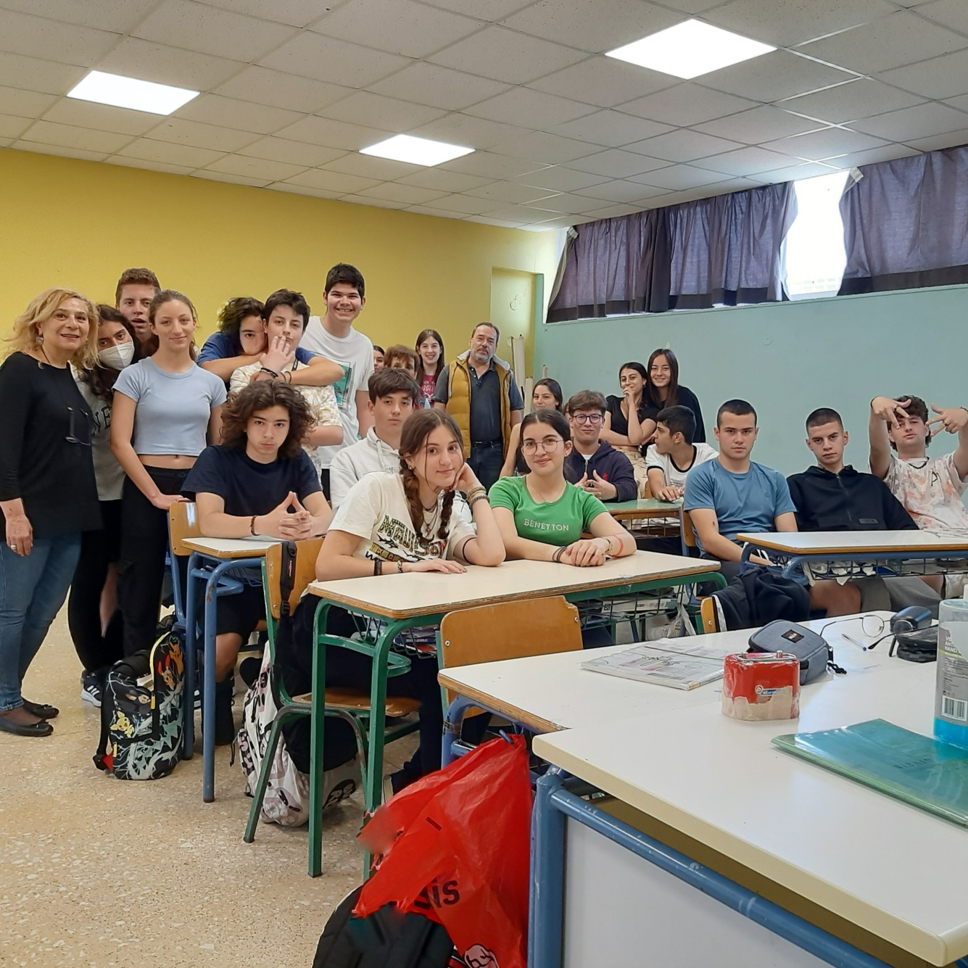
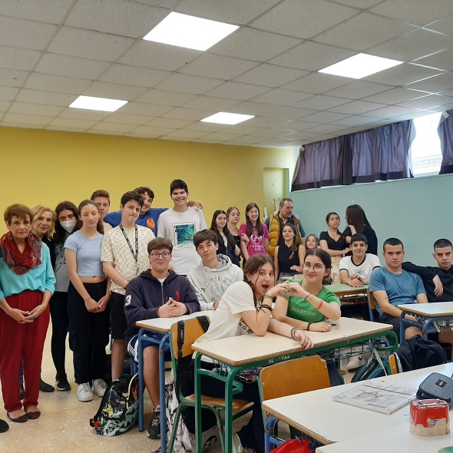
Η ΠΑΙΔΑΓΩΓΙΚΗ ΜΑΣ ΟΜΑΔΑ

Slide 3
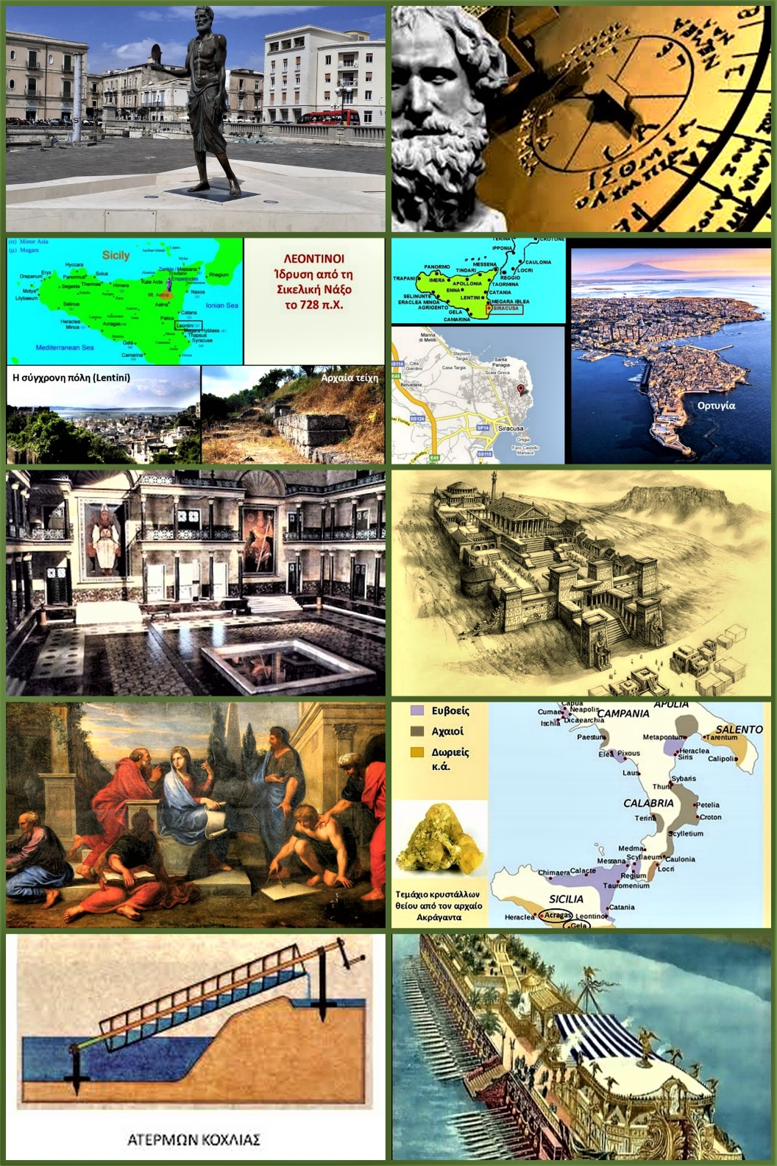

Slide 4
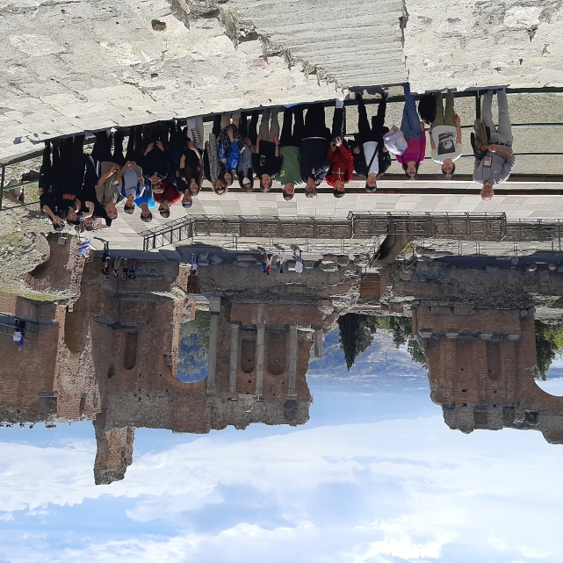
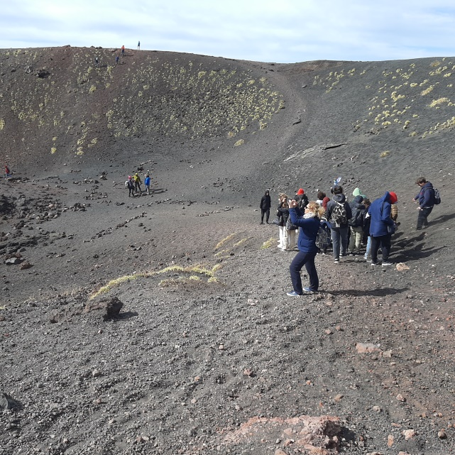
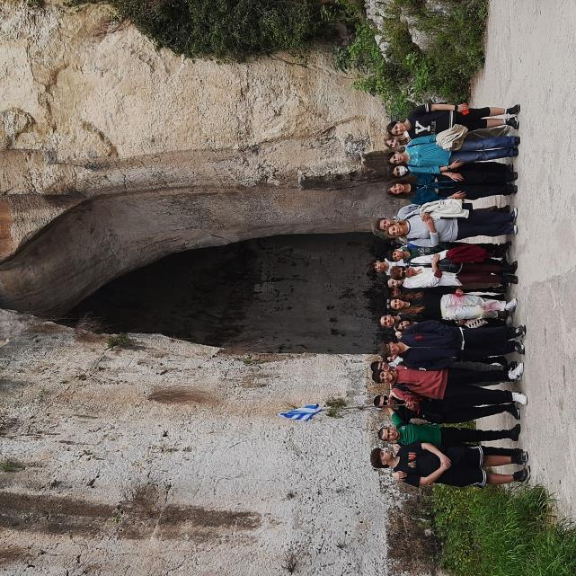
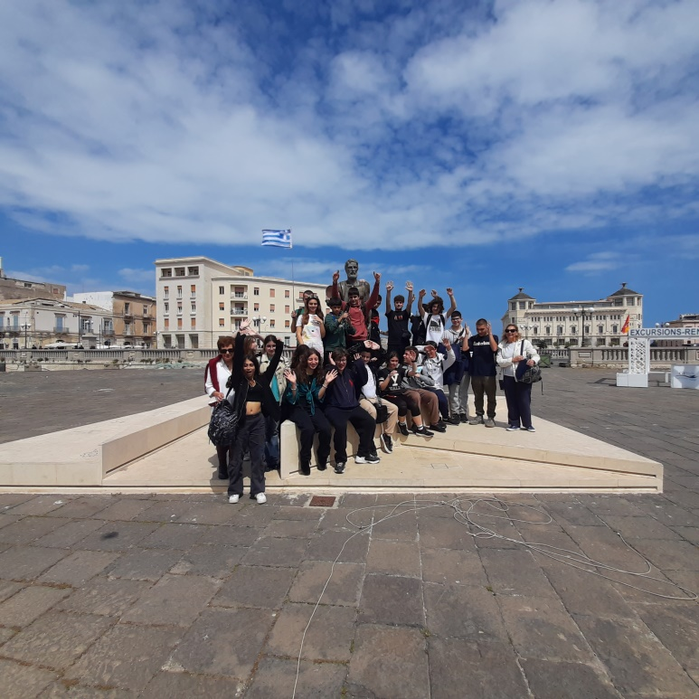
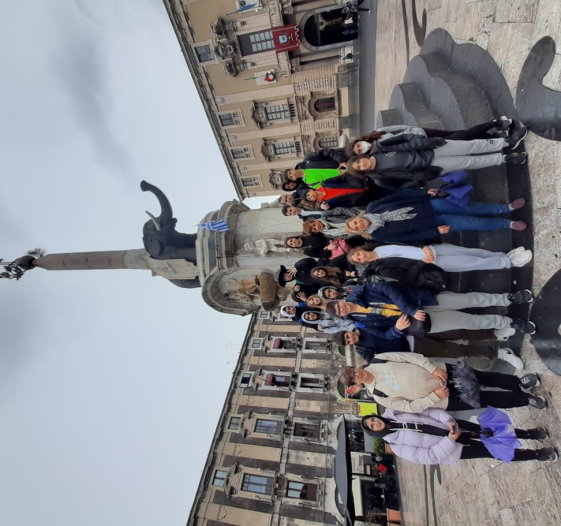

Slide 5
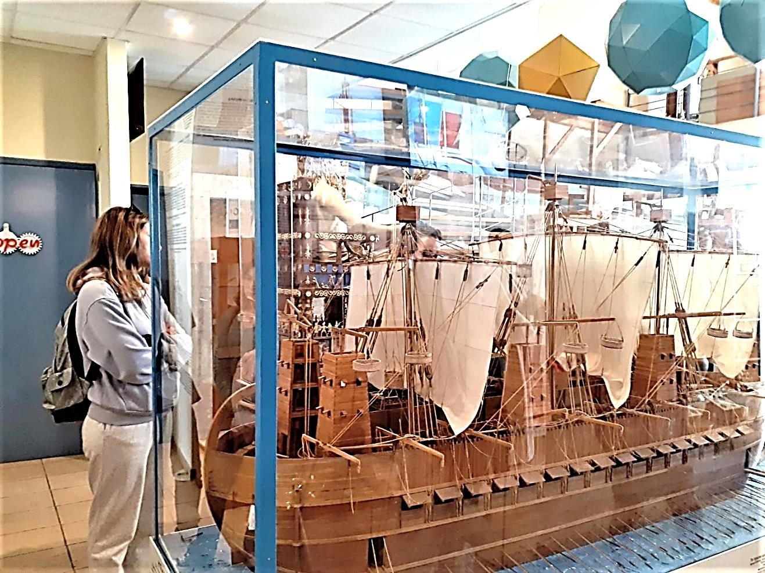
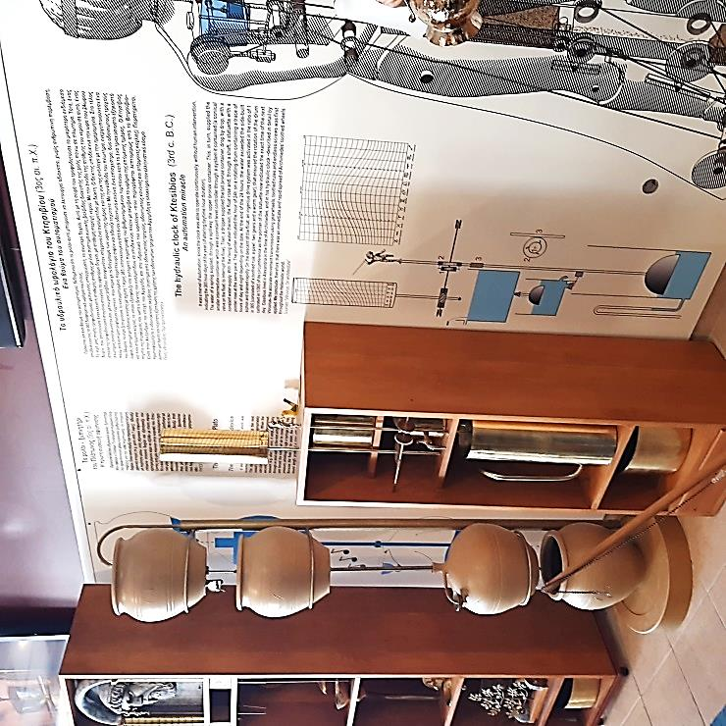
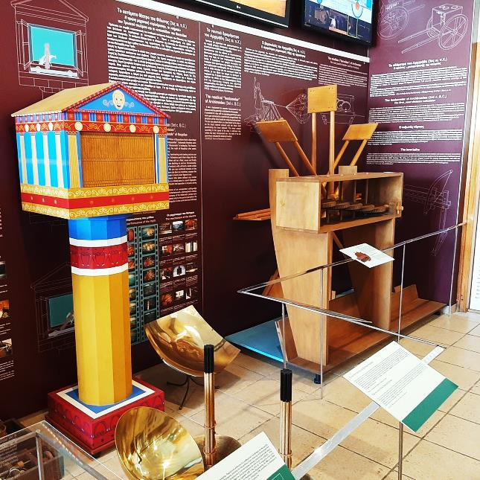
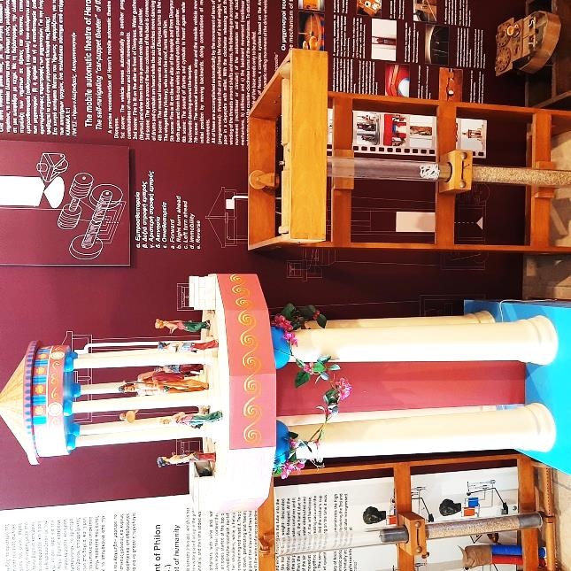

Slide 6
ΑΡΧΙΜΗΔΗΣ – ΜΙΑ ΠΡΩΤΗ ΓΝΩΡΙΜΙΑ
Γεννήθηκε το 287 π.Χ. στις Συρακούσες στη Σικελία.
Ο πατέρας του, Φειδίας ήταν αστρονόμος και η οικογένειά του συνδέονταν με δεσμούς φιλίας και συγγένειας με το βασιλικό γένος των Συρακουσών.
Ήταν μαθηματικός, μηχανικός, φυσικός, εφευρέτης και αστρονόμος.
Σπούδασε στο Μουσείο στην Αλεξάνδρεια.

Slide 7
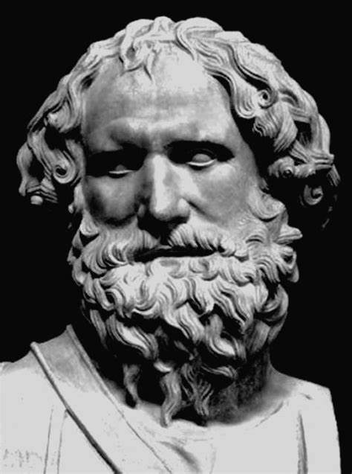
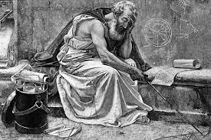

Slide 8
ΑΡΧΙΜΗΔΗΣ – ΜΙΑ ΠΡΩΤΗ ΓΝΩΡΙΜΙΑ
Κατά την πολιορκία των Συρακουσών το 212 π.Χ σκοτώθηκε από ένα Ρωμαίο στρατιώτη.
Οι τελευταίες λέξεις που του αποδίδονται είναι «ΜΗΝ ΕΝΟΧΛΕΙΤΕ ΤΟΥΣ ΚΥΚΛΟΥΣ ΜΟΥ» / «NOLI TURBARE CIRCULOS MEOS».
Ο Κικέρων επισκέφθηκε τον τάφο του Αρχιμήδη και αναφέρει πως επιστεφόταν από μια σφαίρα εγγεγραμμένη στο εσωτερικό ενός κυλίνδρου.

Slide 9
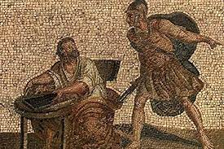
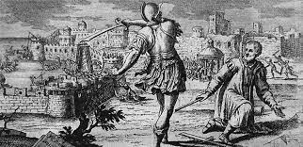

Slide 10
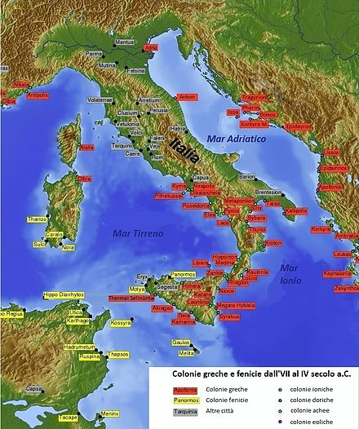
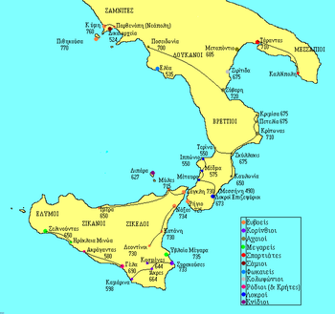
ΘΕΜΑΤΙΚΕΣ ΕΝΟΤΗΤΕΣ
ΜΕΓΑΛΗ ΕΛΛΑΔΑ

Slide 11
Μεγάλη Ελλάδα / Magna Graecia / Magna Grecia
Η επικράτεια των διαφόρων αρχαίων ελληνικών αποικιών στη Σικελία και νότια Ιταλία

Slide 12
ΑΠΟΙΚΙΕΣ ΣΤΗΝ ΣΙΚΕΛΙΑ
ΣΥΡΑΚΟΥΣΕΣ / ΜΕΣΣΗΝΗ ή ΖΑΓΚΛΗ / ΜΥΛΟΙ / ΑΙΟΛΙΔΕΣ ΝΗΣΟΙ ΜΕ ΕΠΙΚΕΝΤΡΟ ΤΗ ΛΙΠΑΡΑ
ΠΑΝΟΡΜΟΝ / ΑΚΙΣ ή ΑΧΙΣ / ΞΙΦΩΝΙΑ / ΗΡΑΚΛΕΙΑ ΜΙΝΩΑ / ΑΙΓΕΣΤΑ ή ΕΓΕΣΤΑ
ΤΥΝΔΑΡΙΣ / ΧΑΛΚΙΔΑ / ΑΚΡΑΓΑΣ ή ΑΚΡΑΓΑΝΤΑΣ / ΝΑΞΟΣ
ΤΑΥΡΟΜΕΝΙΟΝ / ΜΕΓΑΡΑ ΥΒΛΑΙΑ / ΛΕΟΝΤΙΝΟΙ / ΚΑΤΑΝΗ
ΓΕΛΑ / ΚΑΜΑΡΙΝΑ / ΑΚΡΑΙ / ΙΜΕΡΑ
ΣΕΛΙΝΟΥΣ / ΚΑΣΜΕΝΑΙ / ΡΑΓΟΥΣΑ
ΑΚΡΙΛΛΑΙ / ΑΓΥΡΙΟΝ

Slide 13
ΣΥΡΑΚΟΥΣΕΣ
Κορίνθιοι
Χρόνος: 733 π.Χ.
Αιτία: η βούληση των Κορινθίων να ελέγξουν τους δρόμους του εμπορίου προς τη Δύση.
Αρχική εγκατάσταση: το νησάκι Ορτυγία απέναντι από την ακτή.
Νέοι άποικοι απ΄την Κόρινθο και την Ήλιδα + Συρακούσιοι: επίχωση τού πορθμού, επέκταση της πόλης στην ξηρά .
Εξέλιξη σε μια από τις πιο ισχυρές και ευημερούσες πόλεις της Μεσογείου
Πολλά μνημεία από την αρχαία πόλη, όπως ο ναός του Απόλλωνα και το θέατρό της σώζονται και μαρτυρούν την αρχαία της δόξα.

Slide 14
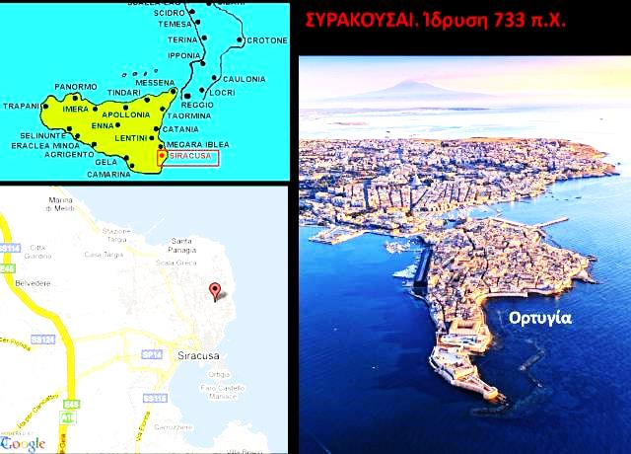

Slide 15
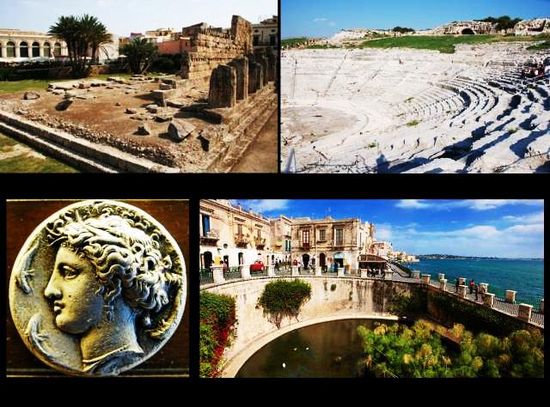

Slide 16
ΘΕΜΑΤΙΚΕΣ ΕΝΟΤΗΤΕΣ
ΤΟ ΜΟΥΣΕΙΟ ΤΗΣ ΑΛΕΞΑΝΔΡΕΙΑΣ
Επιστημονικό-εκπαιδευτικό ίδρυμα στην Αλεξάνδρεια της ελληνιστικής Αιγύπτου.
Περιελάμβανε και τη φημισμένη Βιβλιοθήκη.
Κέντρο ερευνών στις θεωρητικές και στις εφαρμοσμένες επιστήμες.
Συνδύαζε την έρευνα και τη διδασκαλία.
Ιδρύθηκε από τον Πτολεμαίο Α' τον Σωτήρα.
Επεκτάθηκε και εξωραΐστηκε από τον γιο του, Πτολεμαίο Β΄ Φιλάδελφο.

Slide 17
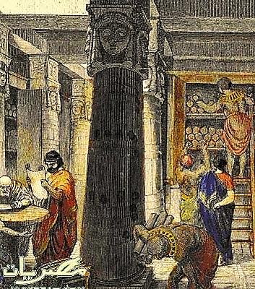
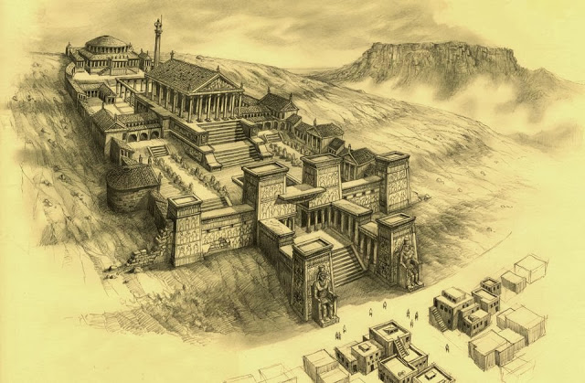

Slide 18
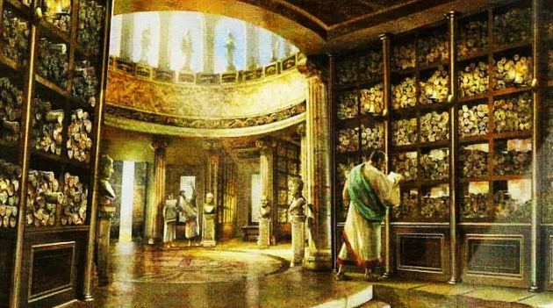

Slide 19
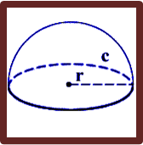
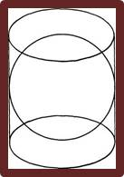
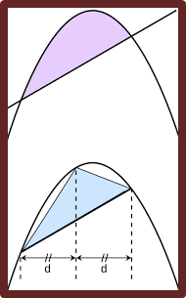
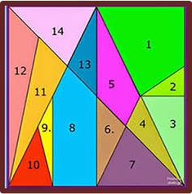
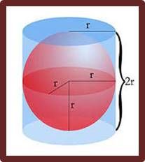
ΘΕΜΑΤΙΚΕΣ ΕΝΟΤΗΤΕΣ
ΑΡΧΙΜΗΔΗΣ ΚΑΙ ΜΑΘΗΜΑΤΙΚΑ

Slide 20
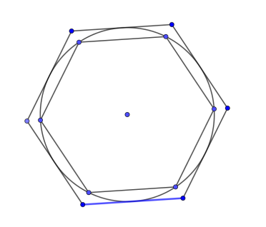
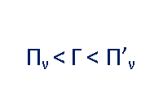
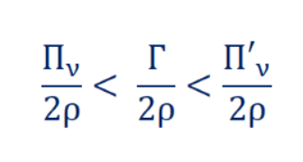
Ο ΑΡΙΘΜΟΣ π
Ο Αρχιμήδης ήταν ο πρώτος ο οποίος υπολόγισε τον λόγο π
της περιφέρειας προς την διάμετρο του κύκλου
κάνοντας την παραδοχή ότι:
το μήκος Γ της περιφέρειας είναι
το κοινό όριο των περιμέτρων
των εγγεγραμμένων και περιγεγραμμένων κανονικών πολυγώνων,
όταν το πλήθος ν των πλευρών τους διπλασιάζεται συνεχώς.

Slide 21
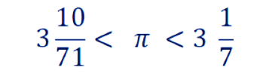
Ο Αρχιμήδης δίνει την τιμή του π με την ανισωτική σχέση
ή 3,1408 < π < 3,1428

Slide 22
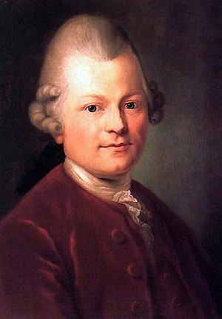
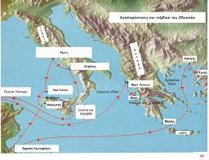
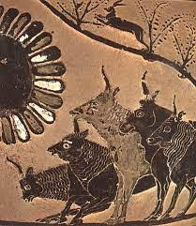
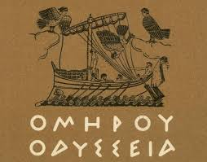
Βοεικόν Πρόβλημα

Slide 23
ΒΟΕΙΚΟΝ ΠΡΟΒΛΗΜΑ
Μαθηματική άσκηση / Γρίφος που εμπνεύστηκε ο Αρχιμήδης από την Οδύσσεια και ειδικότερα από την ραψωδία μ όπου αναφέρεται η θανάτωση των βοών του Ηλίου από τους συντρόφους του Οδυσσέα

Slide 24
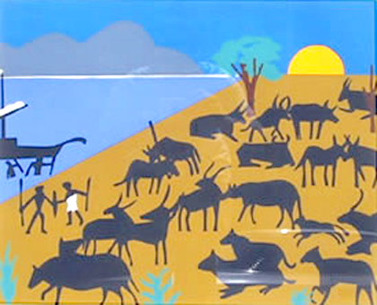
Α ΄ ΜΕΡΟΣ ΤΟΥ ΠΡΟΒΛΗΜΑΤΟΣ
«Αν είσαι, ξένε μου, σοφός και ο νου σου κατεβάζει, σκέψου
καλά και μέτρησε πόσα τα βόδια του Ήλιου που έβοσκαν
σε τέσσερα κοπάδια μοιρασμένα, στους κάμπους τους σικελικούς
της νήσου Θρινακίας, και το καθένα από αυτά δικό του είχε χρώμα.
Το πρώτο άσπρο ήτανε, κατάλευκο σαν γάλα,
το δεύτερο λαμποκόπαγε, με τις σκούρες του τις τρίχες,
το άλλο ξανθό, το τέταρτο τα χρώματα είχε όλα.
Και μέσα στα κοπάδια αυτά υπήρχαν ταύροι αμέτρητοι και καταμερισμένοι.
Στοχάσου, ξένε μου, να πεις στο πρόβλημα την λύση.
Των ταύρων των λευκότριχων θέλεις να βρεις το πλήθος.
Πάρε από τους σκούρους τους μισούς, το τρίτο τους
και βάλε όλους ταύρους τους ξανθούς και αντάμα πρόσθεσέ τους.
Αν τώρα των σκουρόχρωμων θέλεις να βρεις το πλήθος, να πάρεις απ’ τους παρδαλούς το τέταρτο,
το πέμπτο, μαζί με όλους τους ξανθούς κι αμέσως πρόσθεσέ τους.
Για τους παρδαλούς που μένουνε, ξένε μου, θυμήσου, να πάρεις το έκτο,
το έβδομο του κοπαδιού των άσπρων, και ακόμα πάρε τους ξανθούς και πρόσθεσέ τους όλους.
Τις αγελάδες για να βρεις σκέψου τα παρακάτω.
Για να μετρήσεις τις λευκές αγελάδες πάρε το τρίτο και το τέταρτο του κοπαδιού των σκούρων.
Όλες τις σκούρες για να βρεις, που βόσκουν με τους ταύρους, πάρε από τις παρδαλές
το τέταρτο και πέμπτο. Για να βρεις τώρα τις παρδαλές τις αγελάδες πάρε από το κοπάδι το ξανθό
το πέμπτο και το έκτο. Για να μετρήσεις τις ξανθές σκέψου πως ήταν τόσες όσες του τρίτου το μισό
και το έβδομο ακόμα του κοπαδιού των άσπρων. Αν λογαριάσεις ακριβώς χώρια το κάθε χρώμα,
τους σαρκωμένους ταύρους και τις αγελάδες, θα είσαι σοφός κι όχι άσχετος
στων αριθμών την τέχνη»

Slide 25
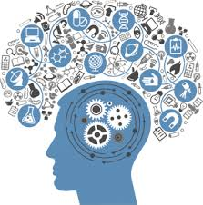
Όπως είναι διατυπωμένο το πρώτο μέρος
του προβλήματος έχει άπειρες λύσεις.
Για εκείνους που επιθυμούν να συγκαταλεγούν
στις τάξεις των σοφών ο Αρχιμήδης ανεβάζει
τον πήχη σε Ολύμπιο ύψος ∙
προσθέτει περαιτέρω στοιχεία, για να περιορίσει
το εύρος των πιθανών λύσεων σε ένα και μοναδικό
σύνολο αριθμών.
Ιδού το δεύτερο μέρος του προβλήματος

Slide 26
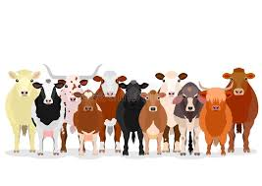
«Πρόσεξε όσα θα σου πω για του Ήλιου τους ταύρους.
Οι ταύροι οι λευκότριχοι σαν πήγαιναν και σμίγαν μαζί με τους
σκουρόχρωμους τους ταύρους όλοι αντάμα, γινόντουσαν ισόμετροι
στο μάκρος και το πλάτος, τετράγωνο σχημάτιζαν
στης Θρινακίας τους κάμπους. Και όλοι οι ταύροι οι παρδαλοί
με τους ξανθούς παρέα σχημάτιζαν σαν στέκονταν τριγωνικό
ένα σχήμα και λιγοστεύαν βαθμηδόν και φτάνανε στον ένα,
χωρίς μαζί να βρίσκονται ταύροι με άλλο χρώμα
κι ούτε απ’ τους ταύρους μας αυτούς κανένας τους να λείπει.
Αν λογαριάσεις, ξένε μου, των κοπαδιών τα πλήθη, μπορείς
να’ σαι περήφανος κι όπου κι αν πας να ξέρεις πως κρίθηκες
και νίκησες κι είσαι σοφός σπουδαίος»

Slide 27
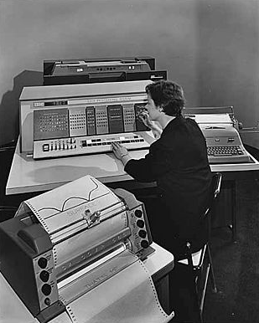
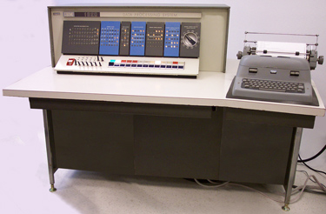
To 1965 μαθηματικοί στο Πανεπιστήμιο Waterloo στο Οντάριο
του Καναδά έφθασαν στη πλήρη λύση – και τα 206.545 ψηφία - .
Η έντυπη λύση καταλαμβάνει 42 μεγάλου σχήματος φύλλα υπολογιστή.

Slide 28
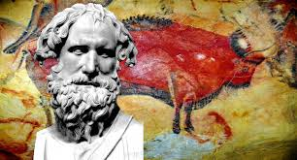
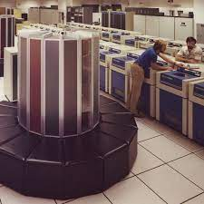
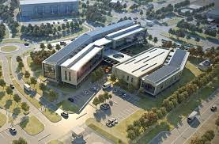
To 1981 το αρχαίο Βοεικόν πρόβλημα θεωρήθηκε μια
αρκετά σκληρή δοκιμασία για τον νέο υπερ – υπολογιστή
Cray 1 στο Εργαστήριο Lawrence Livermore.
O ταχύτερος υπολογιστής στον κόσμο χρειάστηκε
δέκα ολόκληρα λεπτά για να λύσει τον γρίφο.

Slide 29
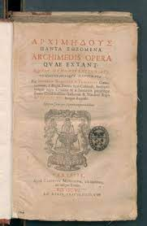
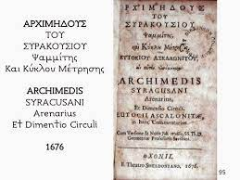
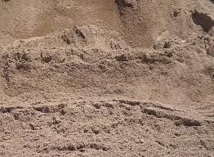
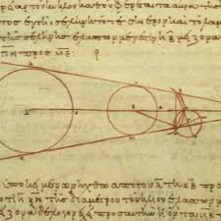
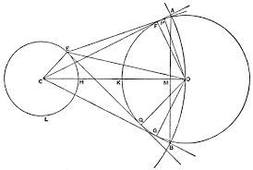
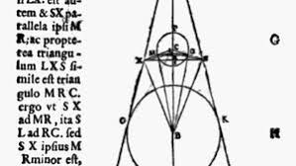
Ο άνθρωπος που μέτραγε την άμμο
«ΨΑΜΜΙΤΗΣ»

Slide 30
Το έργο απευθύνεται στον Συρακούσιο μονάρχη Γέλωνα Β’
Αποδεικνύει την ικανότητα του Αρχιμήδη
στα Μαθηματικά των μεγάλων αριθμών

Slide 31
«Όμως εγώ θα επιχειρήσω να σου αποδείξω με
γεωμετρικές αποδείξεις , τις οποίες εσύ θα μπορούσες
να παρακολουθήσεις, ότι μεταξύ των αριθμών που
κατονόμασα εγώ και τους οποίους εξέθεσα στα γραπτά,
που υπέβαλα στον Ζεύξιππο, υπάρχουν μερικοί
οι οποίοι δεν ξεπερνάνε μόνο τον αριθμό που δίνει
τους κόκκους της άμμου με την οποία μπορεί να γεμίσει
η γη, όπως είπαμε, αλλά και αυτόν που δίνει τους κόκκους
της άμμου που έχει όγκο όσος είναι ο κόσμος».
Οι περισσότεροι αστρονόμοι
ονομάζουν κόσμο την σφαίρα η οποία
έχει κέντρο το κέντρο της γης και
ακτίνα ίση με την απόσταση του
κέντρου του ήλιου από το κέντρο της γης

Slide 32
Ο τελευταίος και μεγαλύτερος αριθμός
του Αρχιμήδη είναι:
μύριες μυριάδες
μονάς της τάξεως των μυρίων μυριάδων
της περιόδου των μυρίων μυριάδων

Slide 33
(Ο)ΣΤΟΜΑΧΙΟΝ

Slide 34
Οστών μάχη
Πόνος στην κοιλιά που προκαλεί
η δυσκολία του παιχνιδιού
ΠΑΙΧΝΙΔΙ
ΠΕΡΙΛΑΜΒΑΝΕΙ ΔΕΚΑΤΕΣΣΕΡΑ ΚΟΜΜΑΤΙΑ ΤΑ ΟΠΟΙΑ
ΟΤΑΝ ΣΥΝΑΡΜΟΛΟΓΗΘΟΥΝ ΣΩΣΤΑ ΣΧΗΜΑΤΙΖΟΥΝ ΤΕΤΡΑΓΩΝΟ

Slide 35
Ποιος ήταν ο σκοπός του Αρχιμήδη στο Στομάχιον;
Ο υπολογισμός του αριθμού των διαφορετικών τρόπων
με τους οποίους μπορούσε να σχηματιστεί το τετράγωνο
από τα ίδια δεκατέσσερα αρχικά κομμάτια.
Η δημιουργία του τετραγώνου θα πρέπει να γίνεται
με πεπερασμένο πλήθος διαφορετικών τρόπων.
Ανακάλυψη της προϊστορίας
της ΣΥΝΔΥΑΣΤΙΚΗΣ ΑΝΑΛΥΣΗΣ.

Slide 36
Τα ΤρΙα Αλυτα ΠροβΛΗματα τηΣ ΑρχαιΟτηταΣ
Ο τετραγωνισμός του κύκλου: να κατασκευαστεί με χάρακα και διαβήτη τετράγωνο εμβαδού ίσο με το εμβαδόν δοθέντος κύκλου
2. Ο διπλασιασμός του κύβου: να κατασκευαστεί με χάρακα και διαβήτη κύβος όγκου διπλάσιου του όγκου δοθέντος κύβου
3. Η τριχοτόμηση γωνίας: να χωριστεί με χάρακα
και διαβήτη δοθείσα γωνία σε τρία ίσα μέρη

Slide 37
Ο τετραγωνισμΟΣ του κΥκλου
Ο Αρχιμήδης χρησιμοποίησε την επίπεδο έλικα για να τετραγωνίσει τον κύκλο. Επίσης με την μέθοδο «Εξάντλησης» του Ευδόξου, χρησιμοποιώντας εγγεγραμμένα και περιγεγραμμένα κανονικά πολύγωνα σε κύκλο απέδειξε ότι το εμβαδόν ενός κύκλου ισούται με το εμβαδόν ενός ορθογωνίου τριγώνου που η μία κάθετη πλευρά είναι ίση με την ακτίνα και η άλλη με την περιφέρεια του κύκλου.

Slide 38
Ο διπλασιασμΟΣ του ΚΥβου
Μπορεί να διπλασιαστεί ο όγκος ενός δεδομένου κύβου; Κι αν ναι, πώς;
Προτάθηκαν διάφορες λύσεις στην αρχαιότητα
[ Ιπποκράτης ο Χίος, Αρχύτας ο Ταραντίνος, Έύδοξος, Πλάτων , Ερατοσθένης, Απολλώνιος….]
ΑΡΧΙΜΗΔΗΣ
µε δύο κωνικές τοµές, παραβολή και υπερβολή

Slide 39
Η ΤΡΙΧΟΤΟΜΗΣΗ ΓΩΝΙΑΣ
Το πρόβλημα της τριχοτόμησης γωνίας αφορά στο να χωριστεί δοθείσα γωνία σε τρία ίσα μέρη. Και σε αυτό το πρόβλημα δόθηκαν πολλές λύσεις από διάφορους μαθηματικούς που χρησιμοποιούσαν πάντοτε και άλλες καμπύλες εκτός από ευθείες και κύκλους.
Ο Αρχιμήδης έδωσε δύο λύσεις: στην πρώτη χρησιμοποίησε μια τεταρτοβάθμια καμπύλη και στη δεύτερη μια μη αλγεβρική καμπύλη, την επίπεδη έλικα.

Slide 40
Ο νομοσ των ζυγων
Από την «ΜΕΘΟΔΟ» του Αρχιμήδη

Slide 41
Ο Αρχιμήδης ήταν ο πρώτος που απέδειξε με μαθηματικό τρόπο τον Νόμο των Ζυγών
Θεωρεί Γεωμετρικά αντικείμενα και διεξάγει στην συνέχεια ένα πείραμα σκέψης όπου τα έχει τοποθετήσει σε έναν ζυγό. Χρησιμοποιεί στη συνέχεια τα βάρη τους (δηλαδή τα μήκη και τα εμβαδά τους) και τις αποστάσεις τους από το κέντρο, για να μετρήσει τα καθαρώς γεωμετρικά χαρακτηριστικά τους
Έτσι ο νόμος των ζυγών από εργαλείο Φυσικής γίνεται εργαλείο
Γεωμετρίας

Slide 42
ΕΥΡΕΣΗ ΤΟΥ ΚΕΝΤΡΟΥ ΒΑΡΟΥΣ
Η ΜΕΘΟΔΟΣ ΤΟΥ ΑΡΧΙΜΗΔΗ

Slide 43
Η ελικα του αρχιμηδη / Πωσ σχηματιζεται
Υποθέτουμε ότι ένα σημείο Β που βρίσκεται στο κέντρο του κύκλου κινείται προς το Α εκτελώντας ευθ. ομαλή κίνηση.
Ταυτόχρονα το σημείο Α εκτελεί ομαλή κυκλική κίνηση διαγράφοντας τον κύκλο.
Τότε οι διαδοχικές θέσεις του σημείου Β διαγράφουν την έλικα του Αρχιμήδη.

Slide 44
Μηκοσ αποστασησ του Β απο το κεντρο Ο του κυκλου
Ο Αρχιμήδης υπολόγισε την απόσταση ρ του σημείου Β σε συνάρτηση με την γωνία
θ και την βρήκε:
$$ρ=\frac{R}{2π}∙θ$$

Slide 45
ΥπολογισμΟΣ εμβαδοΥ επιφανεΙαΣ τηΣ ΕλικαΣ
Ο Αρχιμήδης υπολόγισε το εμβαδόν της επιφάνειας που καλύπτει η έλικα ως το ένα τρίτο του εμβαδού του κύκλου χρησιμοποιώντας αρχές του απειροστικού λογισμού.
Δηλαδή έδειξε ότι:
$$Ε_{ ελικας}=\frac{1}{3}πR^{2}$$

Slide 46
ΑΝΩΣΗ - Η ΑΡΧΗ ΤΟΥ ΑΡΧΙΜΗΔΗ
Πρώτος ο Έλληνας μαθηματικός και φυσικός Αρχιμήδης τον 3ο αιώνα π.Χ. παρατήρησε ότι, όταν ένα σώμα βυθίζεται στο υγρό, καταλαμβάνει χώρο στον οποίο προηγουμένως υπήρχε υγρό.
Δηλαδή το σώμα εκτοπίζει το υγρό, οπότε η στάθμη του υγρού ανεβαίνει. Ο όγκος του υγρού που εκτοπίζεται ισούται με τον όγκο του σώματος (ή του μέρους του σώματος) που είναι βυθισμένο σ' αυτό.
Συμπεραίνουμε ότι η άνωση αυξάνεται, όταν αυξάνεται ο όγκος του υγρού που εκτοπίζεται από το σώμα, που βυθίζουμε σ' αυτό.

Slide 47
ΑΝΩΣΗ - ΑΡΧΗ ΤΟΥ ΑΡΧΙΜΗΔΗ
Ο Αρχιμήδης συγκέντρωσε όλες τις παραπάνω παρατηρήσεις και διατύπωσε μια πρόταση που είναι γνωστή ως «αρχή του Αρχιμήδη»
Τα υγρά ασκούν δύναμη σε κάθε σώμα που βυθίζεται μέσα σε αυτά. Η δύναμη αυτή ονομάζεται άνωση, είναι κατακόρυφη, με φορά προς τα πάνω και το μέτρο της ισούται με το βάρος του υγρού που εκτοπίζεται από το σώμα.
Η αρχή του Αρχιμήδη ισχύει και για σώματα που βρίσκονται σε αέρια και διατυπώνεται στη γλώσσα των μαθηματικών ως εξής:
A=ρ_{υγρού ή αερίου}·g·V_{βυθισμένο}

Slide 48
ΕΦΑΡΜΟΓΕΣ
Το αερόπλοιο δεν πέφτει, γιατί ο αέρας ασκεί σ' αυτό άνωση που εξουδετερώνει το βάρος του.
Το πλοίο δε βυθίζεται, γιατί το νερό ασκεί σε αυτό άνωση που εξουδετερώνει το βάρος του.

Slide 49
Ο ΑΡΧΙΜΗΔΗΣ ΚΑΙ ΤΟ ΣΤΕΜΜΑ ΤΟΥ ΒΑΣΙΛΙΑ

Slide 50
ΘΕΜΑΤΙΚΕΣ ΕΝΟΤΗΤΕΣ
ΜΗΧΑΝΕΣ
Ατμοτηλεβόλο
Γερανοί
Καταπέλτες
Εμπρηστικά κάτοπτρα
Ατέρμων Κοχλίας

Slide 51
ΑΤΜΟΤΗΛΕΒΟΛΟ
Κανόνι που λειτουργούσε με ατμό.
Αποτελούνταν από ένα μεταλλικό κυλινδρικό λέβητα που πάνω του υπήρχε συνδεδεμένο με στρόφιγγα ένα κλειστό δοχείο με νερό.
Ο λέβητας στο ανοικτό άκρο του είχε ενσωματωμένη μια ξύλινη κάννη στην οποία τοποθετούνταν η προς εκτόξευση λίθινη σφαίρα. Η κάννη έφραζε με μια ξύλινη δοκό που ασφαλιζόταν με δύο αντηρίδες. Όταν ο λέβητας αποκτούσε με φωτιά την κατάλληλη θερμοκρασία, ανοιγόταν η στρόφιγγα, το νερό έπεφτε στον λέβητα, εξατμιζόταν ταχύτατα, η ξύλινη δοκός έσπαζε και η σφαίρα εκτοξευόταν.

Slide 52
ΑΤΜΟΤΗΛΕΒΟΛΟ

Slide 53
Οι ΓΕΡΑΝΟΙ ήταν πολεμικές κατασκευές εφοδιασμένες με δαγκάνες (άγκιστρα) που έπιαναν τα εχθρικά πλοία από την πλώρη, τα σήκωναν στον αέρα και τα άφηναν στη συνέχεια να βυθιστούν.
Η ΣΙΔΗΡΑ ΧΕΙΡ - Η ΑΡΠΑΓΗ ΤΟΥ ΑΡΧΙΜΗΔΗ
Ήταν ένας τεράστιος γάντζος ο οποίος κρεμόταν από έναν μοχλό και «αγκίστρωνε» την πλώρη του πλοίου καθώς αυτό πλησίαζε τα τείχη της πόλης. Κατόπιν το ανύψωνε και στην συνέχεια το απελευθέρωνε απότομα προκαλώντας την συντριβή είτε στο νερό είτε στους βράχους. Έτσι το πλοίο καταστρεφόταν και το πλήρωμα βρισκόταν στην θάλασσα.

Slide 55
ΚΑΤΑΠΕΛΤΕΣ με διάφορα βεληνεκή
Ο Καταπέλτης ήταν μία περίφημη αρχαία πολεμική μηχανή με την οποία εκσφενδονίζονταν αρχικά βέλη και αργότερα, ακόντια και λίθοι.
Ονομαζόταν και «οξυβελής», ένα βαρύ «εκηβόλο όπλο» που ανήκε στα χαρακτηριζόμενα κατά την αρχαιότητα «αφετήρια όργανα» ή «πολεμικές μηχανές».

Slide 57
ΕΜΠΡΗΣΤΙΚΑ - ΚΑΥΣΤΙΚΑ ΚΑΤΟΠΤΡΑ
Μια διάταξη κατόπτρων τα οποία χρησιμοποιώντας τις ακτίνες του ήλιου και ίσως και κάποιο εύφλεκτο υλικό πυρπολούσαν τα εχθρικά πλοία από απόσταση.

Slide 58
ΑΤΕΡΜΩΝ ΚΟΧΛΙΑΣ
Ο ατέρμων κοχλίας γνωστός και ως «υδρόβιδα» ή «έλικα» είναι μια από τις πιο γνωστές αντλητικές μηχανές της οποίας η διάδοση τόσο στον χρόνο όσο και στον χώρο υπήρξε τεράστια

Slide 59
ΠΕΡΙΓΡΑΦΗ
Ο μηχανισμός συνίστατο σε ένα περιστρεφόμενο κοχλία σε σχήμα λεπίδας μέσα σε έναν κύλινδρο.
Γυρνούσε χειροκίνητα.
Λειτουργούσε ως εξής: ένας σωλήνας ανοιχτός και από τις δύο πλευρές μέσα στον οποίο βρισκόταν μια έλικα του ιδίου μήκους τοποθετούνταν στο νερό με κατάλληλη γωνία έτσι, ώστε με την βοήθεια ενός μοχλού να μεταφέρεται το νερό από ένα χαμηλότερο επίπεδο σε κανάλια άρδευσης.

Slide 61
«ΣΥΡΑΚΟΥΣΙΑ» ΝΑΥΣ
«Η ΚΥΡΙΑ ΤΩΝ ΣΥΡΑΚΟΥΣΩΝ»

Slide 62
Ένα αρχαίο ελληνικό πλοίο για μεταφορά εμπορευμάτων και επιβατών που φημολογείται πως ήταν το πιο μεγάλο πλοίο του αρχαίου κόσμου
Συνδύαζε την άνεση, τη μεταφορά εμπορικών φορτίων και την πολεμική εξέλιξη

Slide 63
ΔΗΜΙΟΥΡΓΟΙ
Το πλοίο σχεδιάστηκε από τον Αρχιμήδη μετά από εντολή του Ιέρωνα του Β΄
Κατασκευαστής – ναυπηγός του πλοίου ήταν ο Αρχίας από την Κόρινθο

Slide 64
ΔΙΑΣΤΑΣΕΙΣ - ΠΕΡΙΓΡΑΦΗ
Το μήκος του υπολογίζεται σε 80 με 110 μ., το πλάτος σε 35 μ., ενώ είχε εκτόπισμα 4.000 τόνους περίπου
Αποτελούνταν από
ΤΡΙΑ ΚΑΤΑΣΤΡΩΜΑΤΑ

Slide 65
Το πάνω κατάστρωμα ήταν κατάφορτο από πολεμικές μηχανές.
Το δεύτερο κατάστρωμα είχε ψυχαγωγικό χαρακτήρα και περιλάμβανε πλήθος από πολυτελείς κατασκευές.
Το τρίτο κατάστρωμα ήταν για το βοηθητικό προσωπικό και εκεί υπήρχαν όλοι οι βοηθητικοί χώροι.

Slide 67
ΠΛΟΥΣ - ΜΕΤΟΝΟΜΑΣΙΑ
Η Συρακουσία έπλευσε μόνο μία φορά, γύρω στο 240 π.Χ., από τις Συρακούσες της Μεγάλης Ελλάδας στην Αλεξάνδρεια του Πτολεμαϊκού Βασιλείου
Καθώς ήταν υπερβολικά μεγάλο πλοίο για την εποχή του, δεν ήταν δυνατόν να δέσει σε κανένα λιμάνι της Μεσογείου και έτσι έμεινε στην Αλεξάνδρεια
Ο Ιέρων το χάρισε στον Πτολεμαίο τον Γ΄, ο οποίος το μετονόμασε σε «Αλεξάνδρεια».

Slide 68
ΘΕΜΑΤΙΚΕΣ ΕΝΟΤΗΤΕΣ
ΑΡΧΙΜΗΔΗΣ ΠΑΡΕΛΘΟΝ – ΠΑΡΟΝ - ΜΕΛΛΟΝ

Slide 69
ΑΡΧΙΜΗΔΗΣ Ο ΜΕΓΙΣΤΟΣ
Ο Αρχιμήδης αποτέλεσε για την ιστορία της επιστήμης ζωντανό παράδειγμα ερευνητή που κατάφερε να συνδυάσει αρμονικά τη θεωρία με την πράξη. Αναμφίβολα ήταν ένας υποδειγματικός επιστήμονας. Αν μιλάμε για ερευνητές που ήταν μπροστά από την εποχή τους, τότε ο Αρχιμήδης ήταν ο πρωταθλητής μεταξύ τους.
Μελέτησε τα σημαντικά συγγράμματα του Ευκλείδη, του Αρίσταρχου του Σάμιου…
Στο Μουσείο της Αλεξάνδρειας μαθήτεψε και συνεργάστηκε με μερικούς από τους μεγαλύτερους μαθηματικούς της εποχής ( Ερατοσθένη, Κόνωνα… )
Άφησε πολλούς μαθητές. Ένας από αυτούς ήταν ο Αλεξανδρινός Κτησίβιος, που έζησε τον 2ο αιώνα π.Χ. και εξέλιξε κάποιες εφευρέσεις του μεγάλου δασκάλου του.

Slide 70
ΑΡΧΙΜΗΔΗΣ Ο ΜΕΓΙΣΤΟΣ
Ανθέμιος και ο Ισίδωρος ~~ ΑΓΙΑ ΣΟΦΙΑ 6^{ος} αι. μ.Χ
Λεονάρντο ντα Βίντσι ~~ «architronito»
Γαλιλαίος ~~ ΥΔΡΟΣΤΑΤΙΚΟΣ ΖΥΓΟΣ

Slide 71
ΑΡΧΙΜΗΔΗΣ Ο ΜΕΓΙΣΤΟΣ
Μάικλ Ράιτ ~~ ΑΝΤΙΓΡΑΦΟ ΤΗΣ ΣΦΑΙΡΑΣ ΤΟΥ ΑΡΧΙΜΗΔΗ
Ιωάννης Σακάς ~~ ΠΕΙΡΑΜΑΤΑ / ΑΝΑΚΑΤΑΣΚΕΥΕΣ ΟΡΓΑΝΩΝ ΤΟΥ ΑΡΧΙΜΗΔΗ

Slide 72
Η ΚΛΗΡΟΝΟΜΙΑ ΤΟΥ ΑΡΧΙΜΗΔΗ
ΤΟ ΜΕΤΑΛΛΙΟ «FIELDS» για εξαιρετικές επιδόσεις στα μαθηματικά φέρει ένα πορτρέτο του Αρχιμήδη, μαζί με ένα σκάλισμα απεικονίζοντας την απόδειξή του στη σφαίρα και τον κύλινδρο

Slide 73
2022 Fields medalists
James Maynard
1987
St John’s College, Oxford
June Huh
1983
Princeton
Hugo Dominil –Copin
1985
IdHES
Maryna Viazovska
1984
EPFL

Slide 74
ΙΣΤΟΡΙΚΕΣ ΠΗΓΕΣ
Πολύβιος
Πλούταρχος
Βιτρούβιος
Κικέρων

Slide 75
ΘΕΜΑΤΙΚΕΣ ΕΝΟΤΗΤΕΣ
ΠΟΙΑ ΕΡΓΑ ΤΟΥ ΕΦΘΑΣΑΝ ΣΕ ΜΑΣ ΚΑΙ ΠΩΣ
Κώδικας Α’
Κώδικας Β’
Κώδικας Γ’

Slide 76
Η περιπέτεια του παλίμψηστου
γνωστού ως: «Ο κώδικας του Αρχιμήδη»

Slide 77
29 Οκτωβρίου 1998
Δημοπρασία του κώδικα
Οίκος Christie’s στην Νέα Υόρκη

Slide 78
Ββλίο προσευχών του 13^{ου} αιώνα
δυσανάγνωστο και σε άθλια κατάσταση.
Κάτω από τις προσευχές διακρίνονταν κάποιες
σβησμένες λέξεις που ανήκαν σε μια μαθηματική ιδιοφυΐα
της αρχαιότητας: τον Αρχιμήδη από τις Συρακούσες.
Περιελάμβανε τα
1. «Περί Οχουμένων»
2. Την επαναστατική «Μέθοδο»
[«Περί των μηχανικών θεωρημάτων προς Ερατοσθένην έφοδος» ]
3. Το παιγνιώδες «Στομάχιον»

Slide 79
Η δημοπρασία πραγματοποιείται.
Ως ελάχιστη τιμή πώλησης του χειρογράφου
ορίζεται το ποσόν των 800.000$.
Στην δημοπρασία παίρνουν μέρος
Το ελληνικό κράτος
μέσω του Έλληνα προξένου στην Ν.Υ.
Ο αντιπρόσωπος ενός άγνωστου ιδιώτη, κυρίου Β.
?

Slide 80
Τελικά ο κώδικας κατοχυρώνεται
στον κύριο Β.
στην τιμή των 2.000.000 $

Slide 81
Ο κύριος Β. εμπιστεύεται τον κώδικα στο
Walters Art Museum στην Βαλτιμόρη
με σκοπό
την συντήρηση και μελέτη του.

Slide 82
Ομάδα επιστημόνων, οι οποίοι αναλαμβάνουν το έργο,
προέρχονται από
Κλασσική Φιλολογία
Αρχαία Μαθηματικά
Συντήρηση χειρογράφων
Σωματιδιακή φυσική
Επιστημονική απεικόνιση
Διαχείριση δεδομένων
Διαχείριση προγραμμάτων

Slide 83
ΤΡΙΑ ΕΝΔΙΑΦΕΡΟΝΤΑ ΒΙΒΛΙΑ

Slide 84
Εργασιεσ μαθητων / τριων
ΣΥΝΤΟΜΕΣ ΒΙΟΓΡΑΦΙΕΣ των
ΑΡΧΙΜΗΔΗ / ΙΕΡΩΝΑ Β΄ / ΠΤΟΛΕΜΑΙΟΥ ΦΙΛΑΔΕΛΦΟΥ / ΠΥΡΡΟΥ / ΚΟΝΩΝΑ ΤΟΥ ΣΑΜΙΟΥ / ΑΡΙΣΤΑΡΧΟΥ ΤΟΥ ΣΑΜΙΟΥ / ΕΡΑΤΟΣΘΕΝΗ ΤΟΥ ΚΥΡΗΝΑΙΟΥ / ΕΥΚΛΕΙΔΗ σε ppt ή video
«ΔΙΑΛΟΓΟΣ ΑΡΧΙΜΗΔΗ - ΙΕΡΩΝΑ ΓΙΑ ΤΑ ΕΦΑΡΜΟΣΜΕΝΑ ΜΑΘΗΜΑΤΙΚΑ» - Κείμενο του μαθηματικού Alfred Renyi
ΜΕΤΑΤΡΟΠΗ του ΔΙΑΛΟΓΟΥ σε ΑΦΗΓΗΜΑΤΙΚΗ ΙΣΤΟΡΙΑ σε αρχείο pdf
ΕΚΦΡΑΣΤΙΚΗ ΑΝΑΓΝΩΣΗ / ΑΠΟΔΟΣΗ του ΔΙΑΛΟΓΟΥ σε αρχείο ήχου.

Slide 85
Εργασιεσ μαθητων / τριων
ΠΡΟΒΟΛΕΣ ΠΑΡΟΥΣΙΑΣΗΣ με ΘΕΜΑ
1. ΙΠΠΑΡΧΟΣ Ο ΡΟΔΙΟΣ
2. ΚΒΑΝΤΟΜΗΧΑΝΙΚΗ
3. ΜΕΤΟΧΗ - ΑΞΙΟΓΡΑΦΟ - ΑΠΟΔΟΣΗ ΣΤΟΙΧΗΜΑΤΟΣ
ΦΥΛΛΑ ΕΡΓΑΣΙΑΣ στα ΜΑΘΗΜΑΤΙΚΑ
ΙΣΤΟΡΙΕΣ ΔΗΜΙΟΥΡΓΙΚΗΣ ΓΡΑΦΗΣ
Πρωτότυπες αφηγηματικές ιστορίες για τον Αρχιμήδη και το έργο του.

